Slide 1
Steampunk runner
Badabing Badaboom Studio

Slide 2
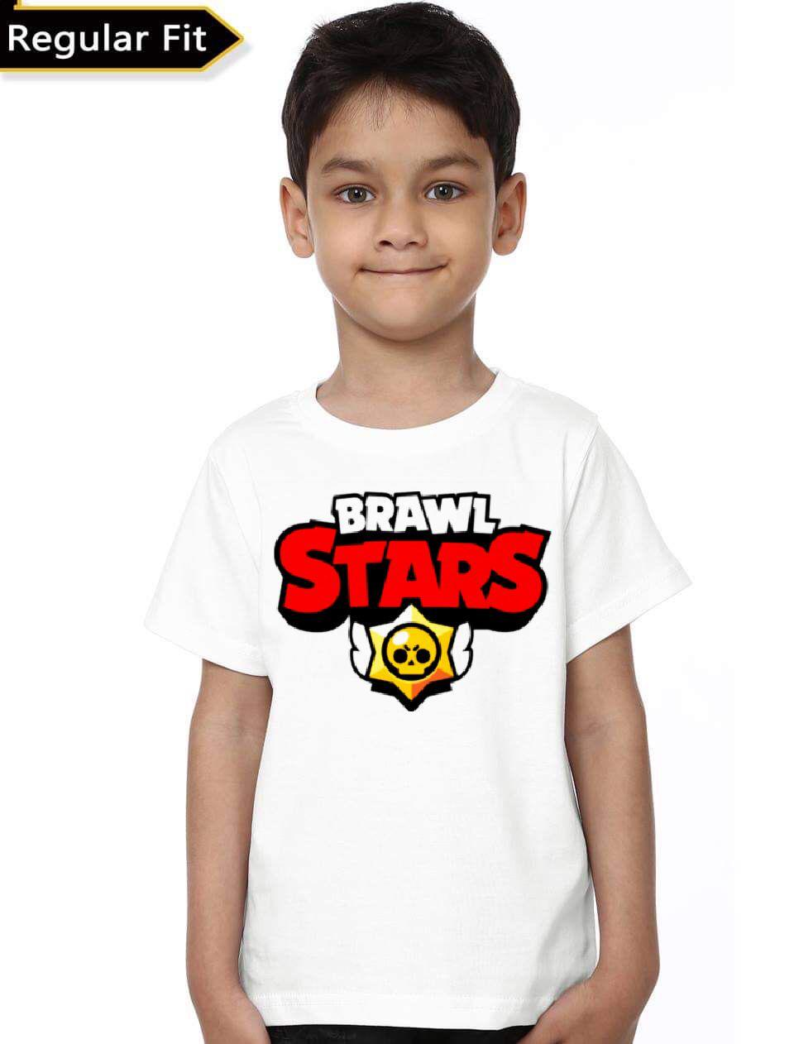
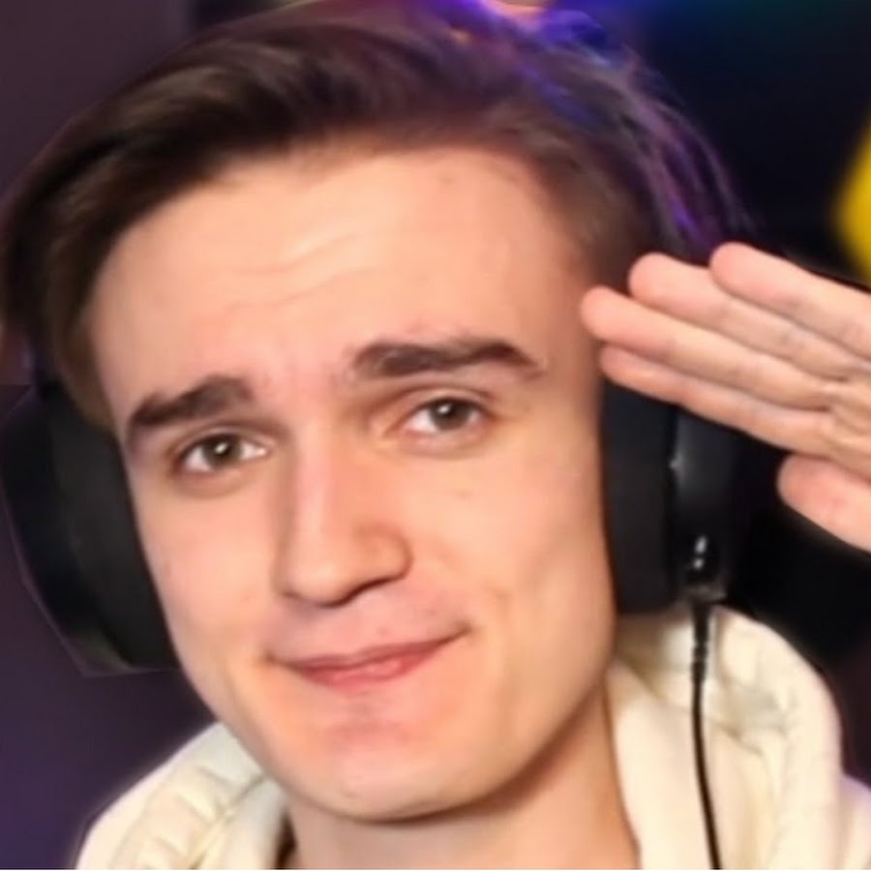
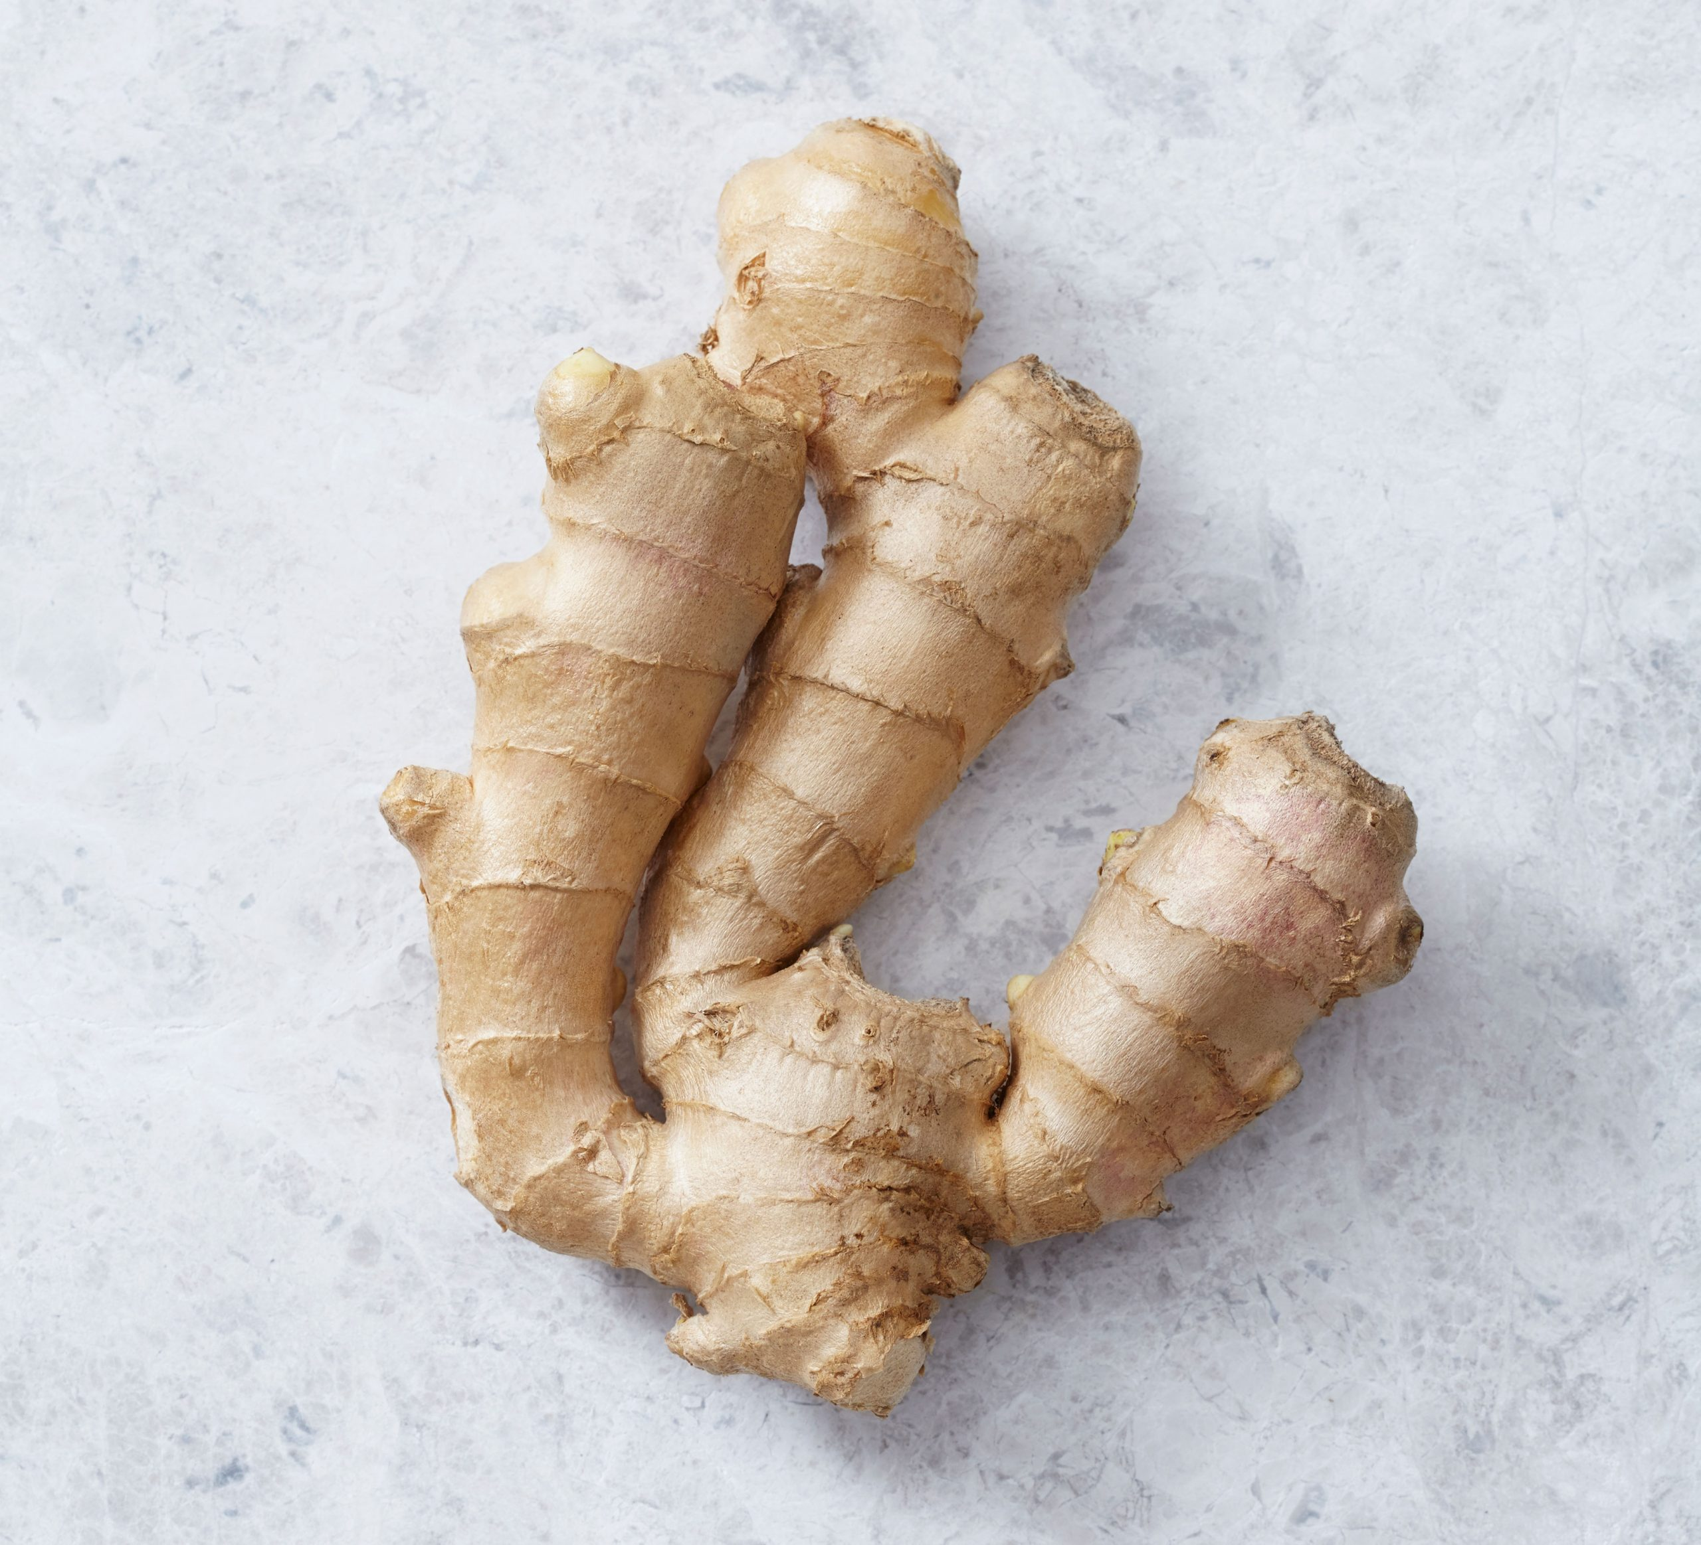
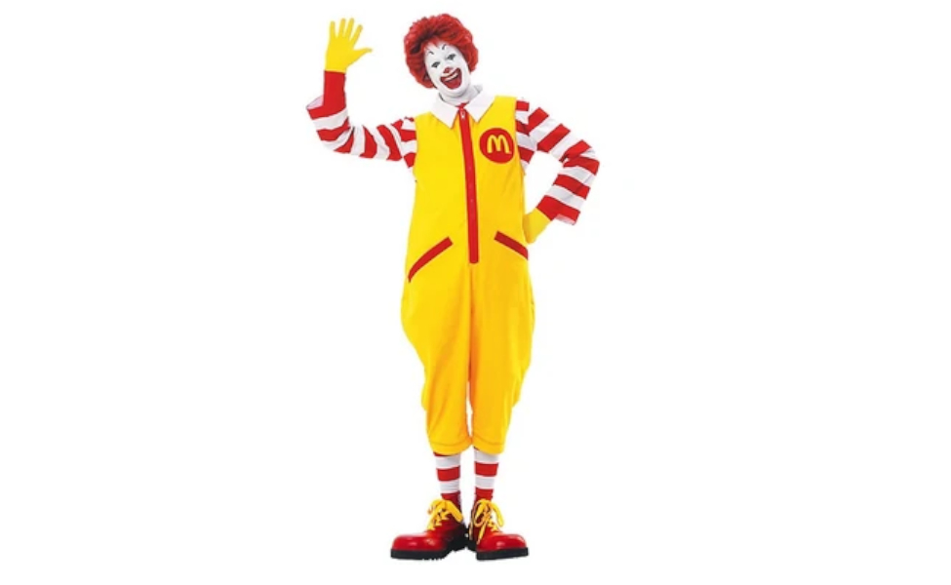
Členové týmu
David Honsa
Tomáš Havlík
Kryštof Kratina
Ondřej Čermák

Slide 3
Unity
Nejpopulárnější game engine
Podpora pro skoro každou platformu
Široké možnosti 2D i 3D grafiky
Velká komunita – více tutoriálů a dokumentace
Integrované nástroje pro animace, fyziku a více
Programovací jazyk C#

Slide 4
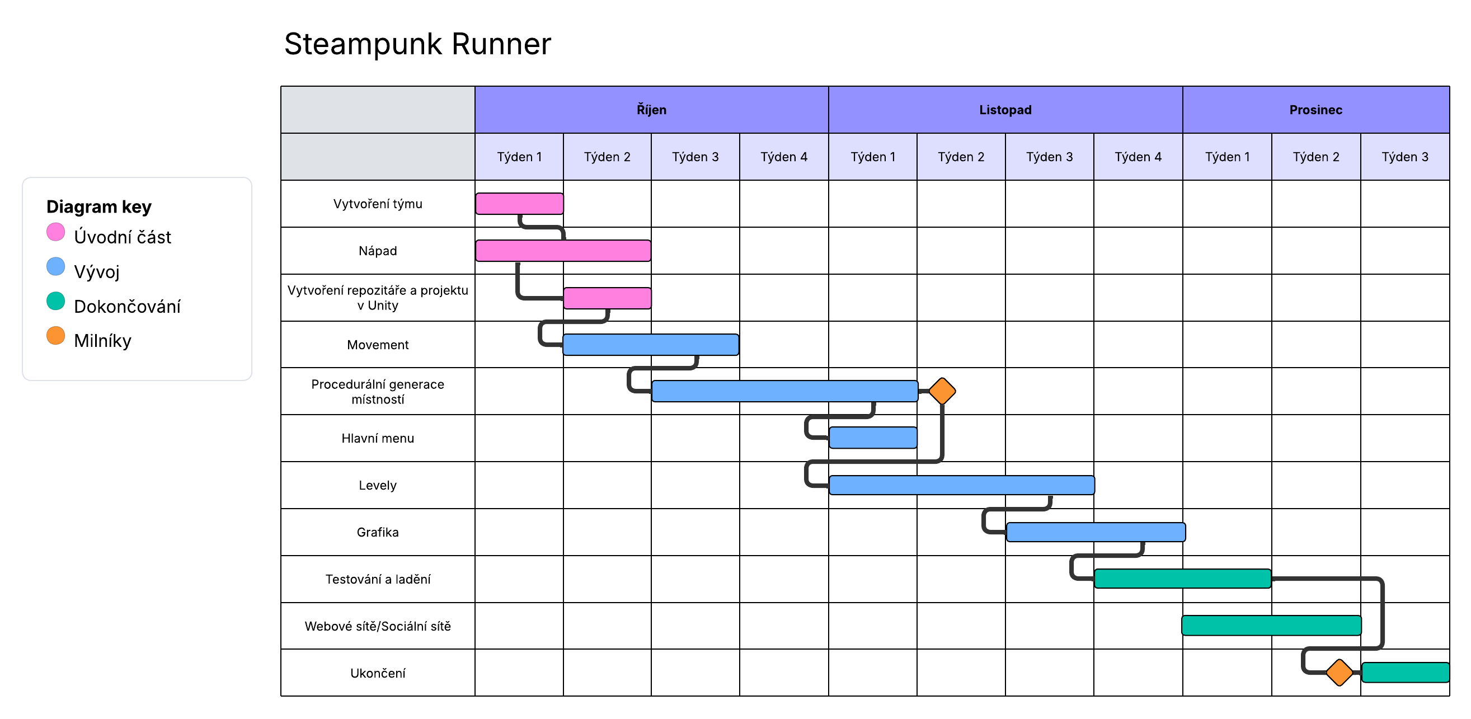
Ganttův diagram

Slide 5
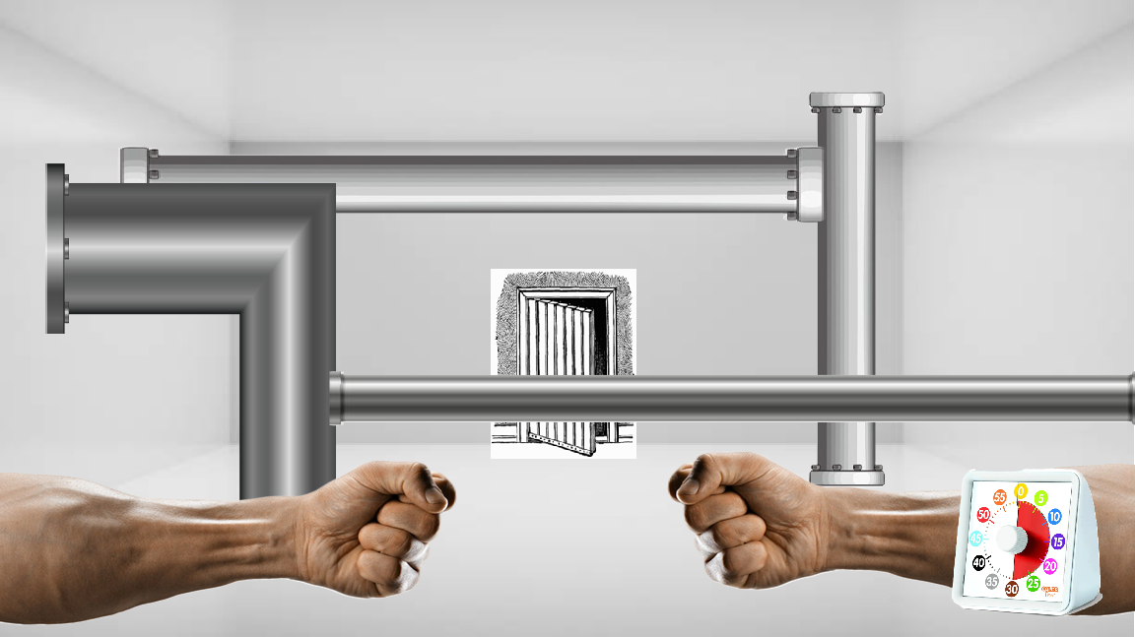

Preview

Slide 6
Děkujeme za pozornost
Badabing Badaboom Studio

